Slide 1
SnailWorms
Cheikh Marone / Roux Stephane / Pastor Kevin
LP SIL NTI / 2018

Slide 2
Présentation
Conduite du projet
Technique
Produit final
Bilan
Conclusion
PLAN

Slide 3
1 Présentation
1.1 Introduction
1.2 Cahier des charges
1.3 Description du jeu

Slide 4

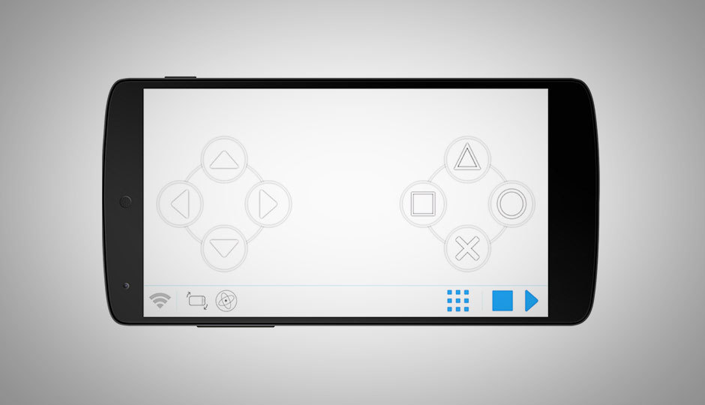
1.1 Introduction

Slide 5
1.2 Cahier des charges
Absence de cahier des charges
Création d’un jeu 2D multijoueur en local.
Création d’une manette Android pour contrôler le jeu à distance

Slide 6
1.3 Description du jeu
MultiJoueur
Sur un seul écran
Monde destructible
Présence d’arme et de bonus/malus
Attaquer l’adversaire pour gagner
Être le dernier survivant pour gagner
Présence de différents niveau

Slide 7
2 Conduite de Projet
2.1 Communication
2.2 Gantt
2.3 Trello
2.4 GitHub
Notes:
Citer trello et github

Slide 8



2.1 Communication
Messenger
Email
Téléphone

Slide 9
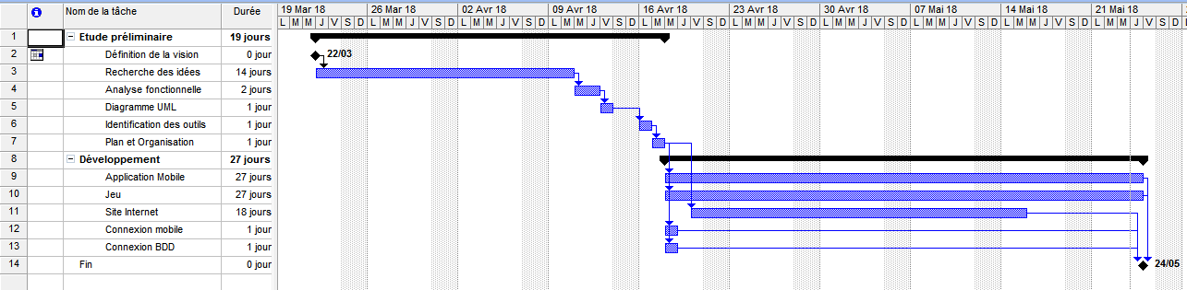
2.2 Gantt
Version 1 :

Slide 10
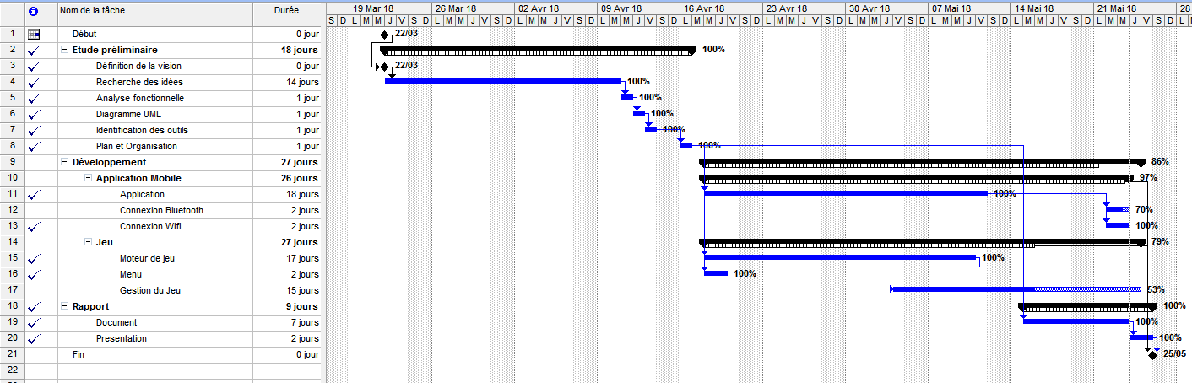
2.2 Gantt
Version 2 :

Slide 11
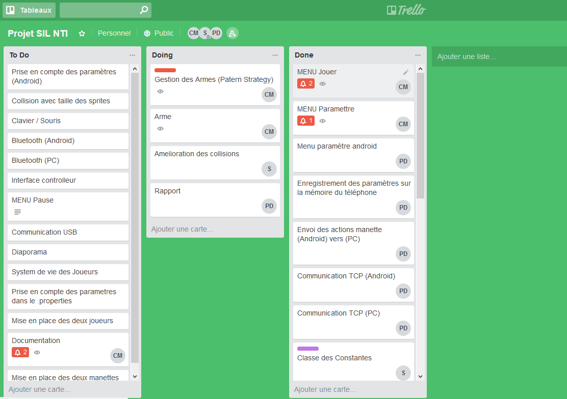

2.3 Trello
Trello

Slide 12
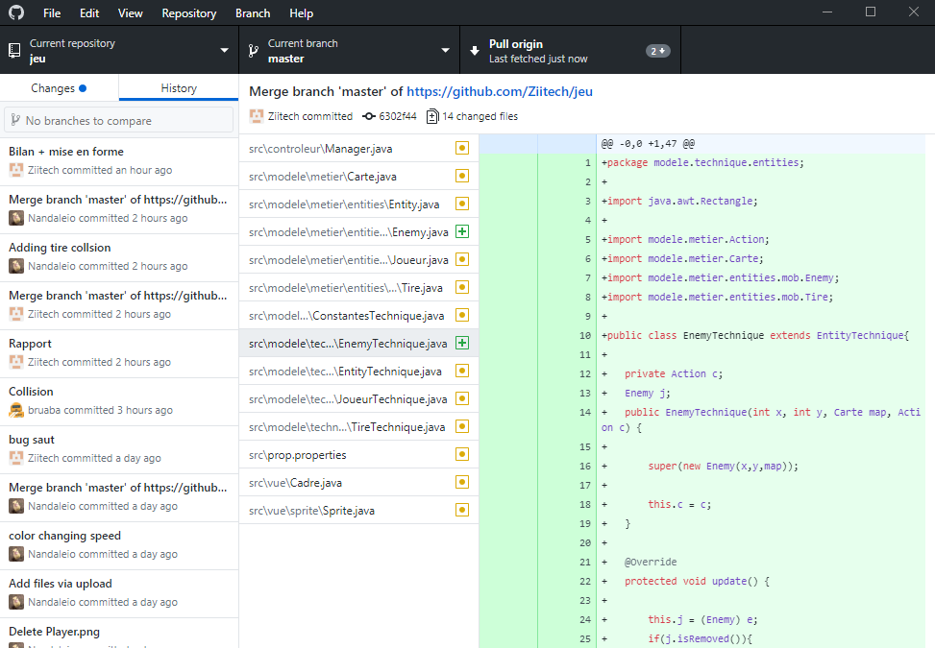

2,4 GitHub

Slide 13
3 Technique
3.1 Les solutions
3.2 Diagrammes UML
3.3 Le moteur
3.4 Application Android
3.5 Communication

Slide 14



3.1 Les solutions

Slide 15



3.1 Les solutions

Slide 16
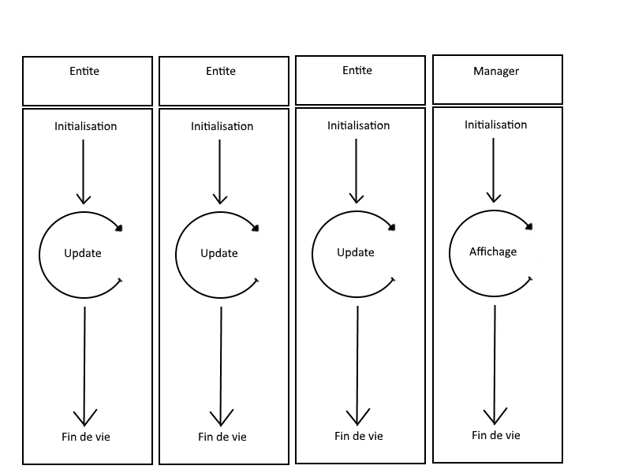
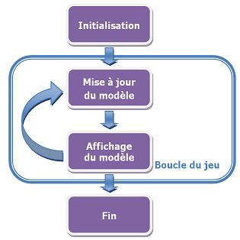
3.1 Les solutions

Slide 17
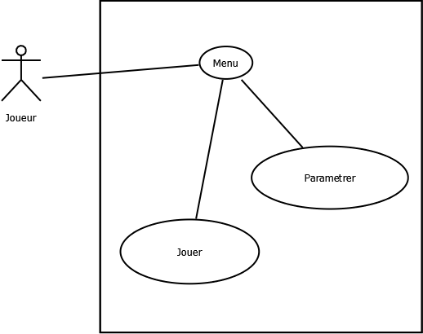
3.2 Diagrammes UML
Diagramme de cas d’utilisation

Slide 18

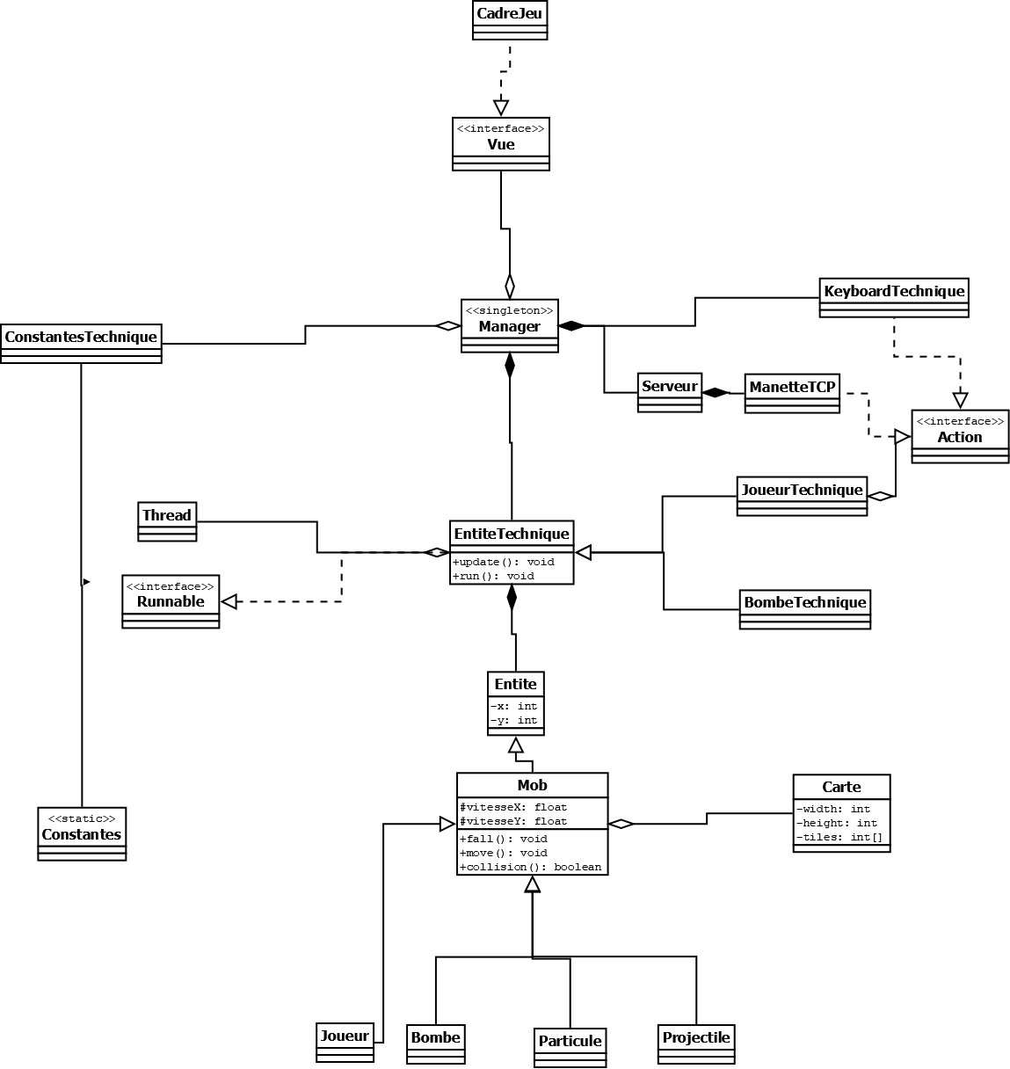
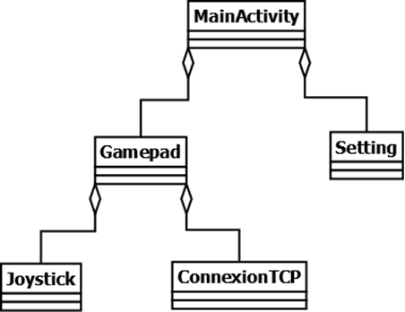
Diagramme de Classe

Slide 19

3.3 Le moteur

Slide 20



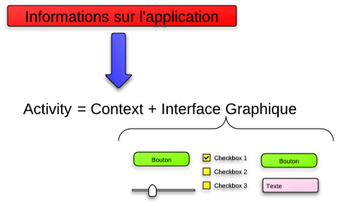
3.4 Application Android
3 activités

Slide 21


3.5 Communication
“u”
“u”
Port & IP

Slide 22
4 Produit final

Slide 23
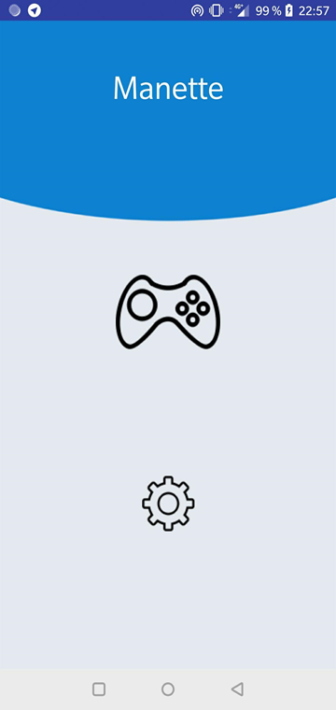
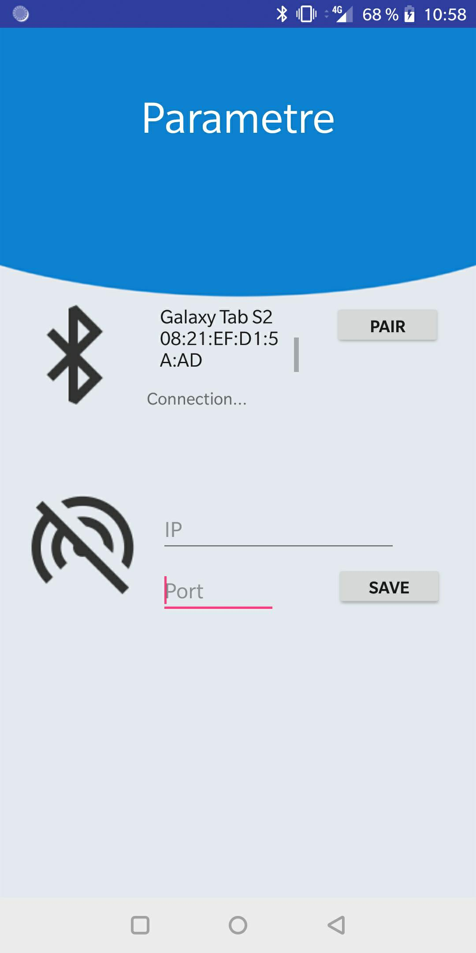
4.1 Application Android

Slide 24

4.1 Application Android

Slide 25
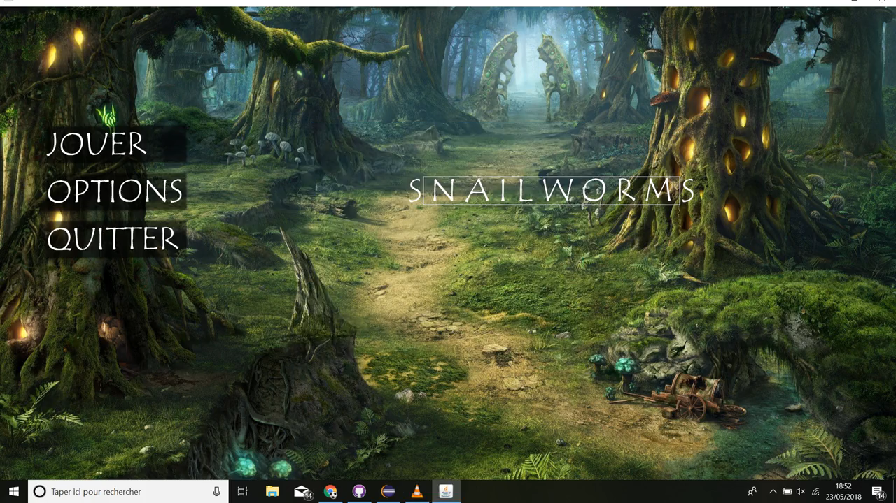
Le Jeu

Slide 26
5. Bilan

Slide 27
5.1 Bilan
Difficultés rencontrés
Prolongement
Adéquation avec la licence
Notes:
adequation

Slide 28
6. Conclusion

